Slide 1
FEBRE DO CHIKUNGUNYA

Slide 2
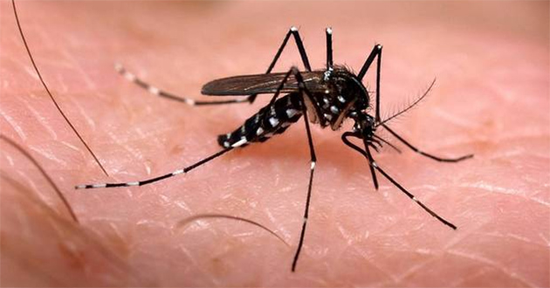
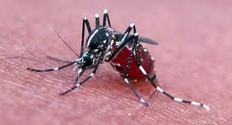
FEBRE DO CHIKUNGUNYA
A Febre do Chikungunya é uma arbovirose causada por um vírus do gênero Alphavirus transmitida por mosquitos do gênero Aedes, sendo Ae. aegypti e Ae. albopictus os principais vetores.
Seu genótipo foi isolado na Tanzânia no ano de 1953. Um alerta tardio no final de 2005 decorreu a respeito da ocorrência da transmissão nos países da Somália, Tanzânia e Ilha de Reunion (França) e em janeiro de 2006 notificava-se 60 mil casos por semana. Na América foram notificados 737.084 casos, sendo 10.837 confirmados por laboratório e 118 óbitos.
FONTE: MINISTÉRIO DA SAÚDE

Slide 3
FEBRE DO CHIKUNGUNYA
Estudos analisaram que houve uma mutação no vírus, alterando para 48 horas o seu crescimento no mosquito, antes de desenvolvido em um ciclo de 6 a 7 dias. A taxa de mortalidade é de 65% quando o paciente sofre de outras doenças (diabetes, hipertensos e outras comorbidades) quanto mais idosas o paciente maior a probabilidade de óbito. Foi comprovado que o mosquito tem a capacidade de suportar os dois vírus ao mesmo tempo (dengue e CHIK), porém os casos de co-infecção são raros;
FONTE: MINISTÉRIO DA SAÚDE

Slide 4
FEBRE DO CHIKUNGUNYA
No ano de 2013 foi registrada a transmissão autóctone da doença em vários países do Caribe e atualmente o vírus foi introduzido na região que faz divisa com o Brasil (Guiana Francesa - divisa com o Amapá). Os surtos aumentaram no Caribe, República Dominicana, Haiti. Em setembro foram notificados na Costa da Colômbia, Venezuela, Ilhas Espanholas e primeiro caso no Amapá, Bahia e Equador.
FONTE: MINISTÉRIO DA SAÚDE

Slide 5
FEBRE DO CHIKUNGUNYA
Em 10 meses o surto consegue se espalhar pelo continente, isto significa que, quando começar o período do verão o Brasil corre risco muito alto de transmissão;
Até a SE 40 (04/10/2014) no Brasil já foram registrados casos autóctones sendo os primeiros confirmados em Amapá, Feira de Santana e estão em investigação, Bahia, Roraima e Paraná, existem casos importados confirmados em (AM, PA, RR, CE, PE, MG, GO, DF, PR) sendo que o vírus é o transmitido na região do Caribe.
FONTE: MINISTÉRIO DA SAÚDE

Slide 6
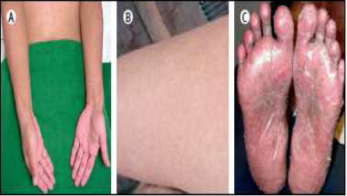
MANIFESTAÇÕES CLINICAS
Febre de inicio súbito acima de 38,5 graus, dores intensas nas articulações de pés e mãos – dedos, tornozelos e pulsos. Pode ocorrer, também, dor de cabeça, dores nos músculos e manchas vermelhas na pele.
Cerca de 30% dos casos não chegam a desenvolver sintomas.
FONTE: MINISTÉRIO DA SAÚDE

Slide 7
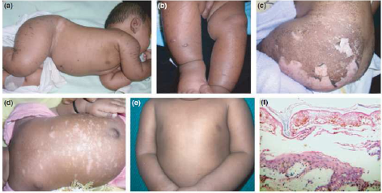
FONTE: MINISTÉRIO DA SAÚDE

Slide 8
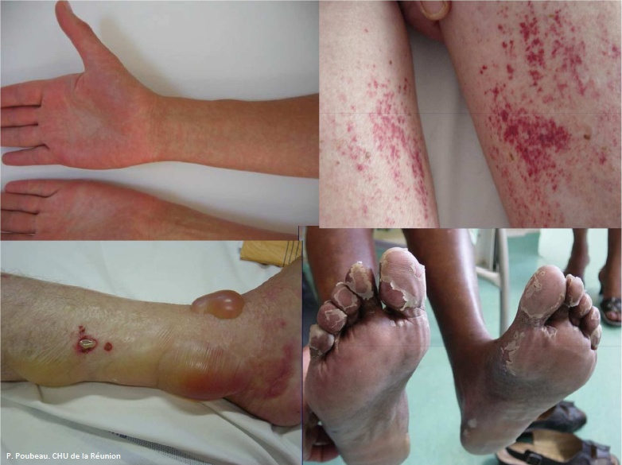
FONTE: MINISTÉRIO DA SAÚDE

Slide 9
FORMAS CLINICAS
Aguda: febre súbita, dor articular intensa e outros sintomas que podem durar de 03 a 10 dias; os sintomas aparecem de forma brusca e compreendem febre alta, cefaleia, mialgia e artralgia (predominantemente nas extremidades e nas grandes articulações). Também é frequente a ocorrência de exantema maculopapular.
Subaguda: Após os dez primeiros dias, a maioria sentirá melhora na saúde geral, porém, pode ocorrer reincidência dos sinais. Isto é comum entre dois a três meses após o início da doença;
FONTE: MINISTÉRIO DA SAÚDE

Slide 10
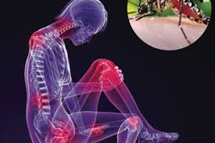
FORMAS CLINICAS
Crônica: a doença crônica é definida por sintomas que persistem mais de três meses. O sintoma mais comum é artralgia inflamatória nas mesmas articulações afetadas durante os estágios agudos que podem durar de meses a 02 anos e converter-se em uma dor crônica incapacitante para algumas pessoas (estudos F. Simone, Departamento de Doenças Infecciosas e Medicina Tropical, Hospital Militar de Leveran, Paris, França).
FONTE: MINISTÉRIO DA SAÚDE

Slide 11
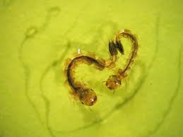
PERIODO DE INCUBAÇÃO
Período médio de 3 e 7 dias (podendo variar de 1 a 12 dias).
Período de viremia: um dias antes do aparecimento dos sintomas até o quinto dia da doença;
Replicação no mosquito: 10 dias;
FONTE: MINISTÉRIO DA SAÚDE

Slide 12
PERIODO DE TRANSMISSÃO
O vírus é transmitido pela picada da fêmea de mosquitos infectados. São eles o Aedes aegypti, de presença essencialmente urbana, em áreas tropicais e, no Brasil, associado à transmissão da dengue, a fêmea alimenta‐se preferencialmente de sangue humano. O mosquito adulto encontra‐se dentro das residências e os habitat das larvas estão mais frequentemente em depósitos artificiais (pratos de vasos de plantas, lixo acumulado, pneus, recipientes abandonados etc.).
FONTE: MINISTÉRIO DA SAÚDE

Slide 13
PERIODO DE TRANSMISSÃO
E o Aedes albopictus, presente majoritariamente em áreas rurais, também existente no Brasil e que pode ser encontrado em áreas urbanas e peri-urbanas em menor densidade, alimenta‐se principalmente de sangue de outros animais, embora também possa se alimentar de sangue humano. Suas larvas são encontradas mais frequentemente em habitat naturais, como internódios de bambu, buracos em árvores e cascas de frutas. Recipientes artificiais abandonados nas florestas e em plantações também podem servir de criadouros.
FONTE: MINISTÉRIO DA SAÚDE

Slide 14
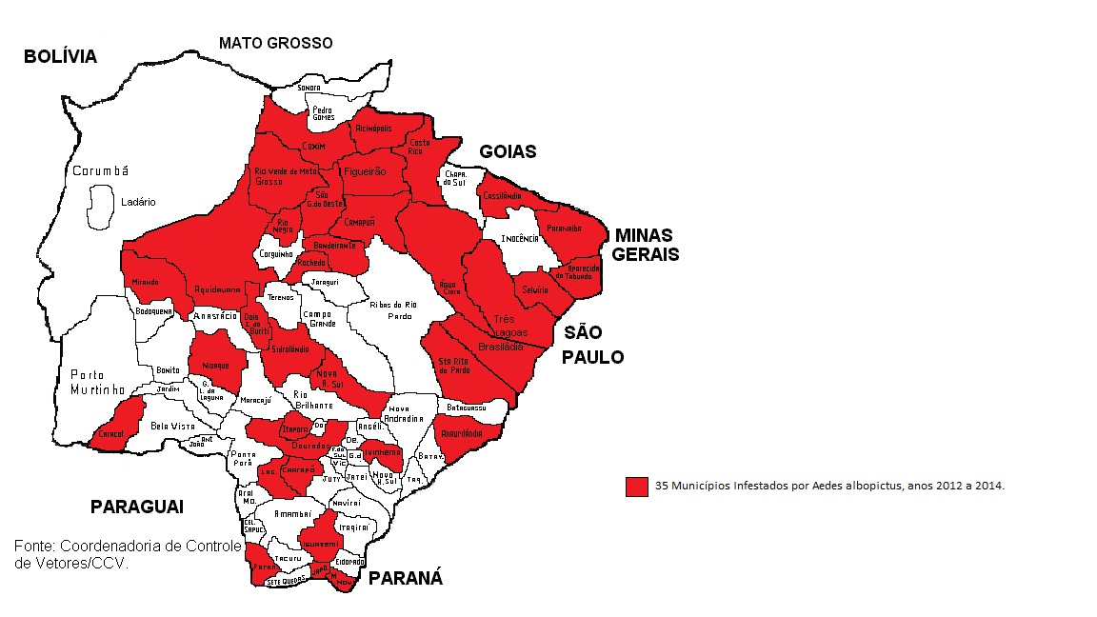
PERIODO DE TRANSMISSÃO
O mosquito adquire o vírus CHIKV ao picar uma pessoa infectada, durante o período de viremia. No estado de Mato Grosso do Sul o principal vetor é Aedes Aegypti presente nos 79 municípios enquanto o Albopictus em 35 municípios do estado.
FONTE: MINISTÉRIO DA SAÚDE

Slide 15
TRATAMENTO
Não existe tratamento específico, nem vacina disponível para prevenir a infecção por esse vírus. O tratamento sintomático é realizado com medicação para a febre (paracetamol) e as dores articulares (anti-inflamatórios). Não é recomendado usar o ácido acetil salicílico (AAS) devido ao risco de hemorragia. Recomenda‐se repouso absoluto ao paciente, que deve beber líquidos em abundância.
FONTE: MINISTÉRIO DA SAÚDE

Slide 16
VIGILÂNCIA EPIDEMIOLÓGICA
A definição de caso proposta pela Organização Pan-Americana da Saúde (OPAS) para vigilância na Américas, e adotada pelo Ministério da Saúde, segue os seguintes critérios:
Caso suspeito: paciente com febre de início súbito maior de 38,5ºC e artralgia ou artrite intensa com inicio agudo, não explicada por outras condições, sendo residente ou visitado áreas endêmicas ou epidêmicas até duas semanas antes do início dos sintomas;
FONTE: MINISTÉRIO DA SAÚDE

Slide 17
VIGILÂNCIA EPIDEMIOLÓGICA
Caso confirmado: caso suspeito com um dos seguintes testes específicos para diagnóstico de CHIK: o Isolamento viral; a Detecção de RNA viral por RT-PCR; o Detecção de IgM em uma única amostra de soro (coletada durante a fase aguda ou convalescente); o Aumento de quatro vezes no título de anticorpos específicos anti-CHIKV (amostras coletadas com pelo menos 2-3 semanas de intervalo);
FONTE: MINISTÉRIO DA SAÚDE

Slide 18
VIGILÂNCIA EPIDEMIOLÓGICA
Investigar imediatamente todo caso suspeito e notificar em 24hs;
Detectar local provável de infecção;
Após confirmação de casos suspender coleta, trabalhar com critério clínico-epidemiológico, informar equipe de controle;
Os casos devem ser investigados e encerrados no prazo de 60 dias no Sistema de Informação de Agravos de Notificação - SINAN.
FONTE: MINISTÉRIO DA SAÚDE

Slide 19
DIAGNÓSTICO LABORATORIAL
Orientações para coleta de amostras para sorologia, isolamento viral e diagnóstico molecular:
Amostra: Soro
Isolamento Viral: realizar a coleta dentro dos primeiros 7 dias, ideal no 3º dia de início dos sintomas.
Sorologia: Ideal para confirmação é do 8º ao 14º dia.
Fase convalescente: entre 10 a 14 dias após a coleta da amostra em fase aguda.
FONTE: MINISTÉRIO DA SAÚDE

Slide 20
DIAGNÓSTICO LABORATORIAL
Para coleta de soro:
Coletar assepticamente 4 - 5 ml de sangue venoso e colocar no tubo ou frasco;
Deixar o sangue coagular em temperatura ambiente e centrifugar a 2.000 rpm para separação do soro. Coletar o soro em frasco limpo e seco.
Todas as amostras clínicas devem ser acompanhadas das informações clínicas e epidemiológicas dos indivíduos (ficha do SINAN) e ser inserida no GAL;
FONTE: MINISTÉRIO DA SAÚDE

Slide 21
DIAGNÓSTICO LABORATORIAL
Outros tipos de amostras para investigação laboratorial:
Espécimes: Líquido cérebro-espinhal em casos de meningoencefalite.
O líquido sinovial na artrite com derrame.
Autopsia: coletar soro ou tecidos disponíveis.
FONTE: MINISTÉRIO DA SAÚDE

Slide 22
DIAGNÓSTICO LABORATORIAL
Transporte das amostras:
O transporte das amostras para o laboratório deve ser a 2º C -8ºC (caixa térmica com gelox), o mais rápido possível;
As amostras de soro para isolamento viral e o diagnóstico molecular devem ser enviadas imediatamente em caixa térmica com gelox ou armazenados congelados (-20ºC para armazenamento de curto prazo ou a -70ºC para armazenamento a longo prazo). Durante o transporte de amostras congeladas não pode haver oscilação na temperatura.
FONTE: MINISTÉRIO DA SAÚDE

Slide 23
DIAGNÓSTICO LABORATORIAL
Encaminhar as amostras para o LACEN/MS:
Av. Filinto Muller 1666 – Jd Ipiranga - CEP 79074-460
Campo Grande - MS
Tel.: (67)3345-1300 Fax (67) 3345-1320
Armazenamento:
As amostras podem ser armazenadas em geladeira por período máximo de 8 horas.
Para períodos mais prolongados, armazenar preferencialmente a menos de 70ºC.
FONTE: MINISTÉRIO DA SAÚDE

Slide 24
DIAGNÓSTICO LABORATORIAL
Normatização para coleta:
As amostras são coletadas pelos municípios e enviadas ao LACEN dentro das normas de Biossegurança e Qualidade. Estas serão encaminhadas ao Instituto Evandro Chagas onde serão processadas.
Metodologias: PCR e Isolamento Viral;
Outros Laboratórios de Diagnósticos:
Instituto Evandro Chagas;
LACEN: CE, PE, DF, PR;
Adolfo Lutz -SP;
Instituto Osvaldo Cruz – RJ;
FONTE: MINISTÉRIO DA SAÚDE

Slide 25
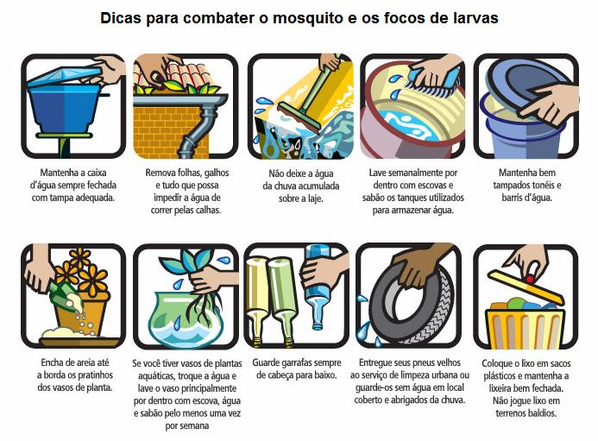
AÇÕES DE CONTROLE DE VETORES
O mais importante é evitar os criadouros dos mosquitos que podem transmitir a doença. Isso previne tanto a ocorrência de surtos de dengue como de Chikungunya.
Quando há notificação de caso suspeito, as Secretarias Municipais de Saúde devem adotar ações de eliminação de focos do mosquito nas áreas próximas à residência, ao local de atendimento dos pacientes e nos aeroportos internacionais da cidade em que aqueles residam, basicamente, não deixar acumular água em recipientes.

Slide 26
AÇÕES DE CONTROLE DE VETORES
Entre outras medidas, são muito efetivas: verificar se a caixa d´água está bem fechada; não acumular vasilhames no quintal; verificar se as calhas não estão entupidas; e colocar areia nos pratos dos vasos de planta. As medidas que as pessoas devem tomar são exatamente as mesmas recomendadas para a prevenção da dengue.

Slide 27
AÇÕES DE PREVENÇÃO
Plano de Contingência(SES);
Plano Estadual de Mídia;
Liraa Nacional – realizado entre os dias 20 a 24 de Outubro;
Ações pós Liraa – Envolvimento dos prefeitos;
Entrevista do Ministro da Saúde – 04/11
Dia “D” de mobilizações – dia 06/12
Intensificação das ações de controle de vetores.
FONTE: MINISTÉRIO DA SAÚDE

Slide 28
NOTIFICAÇÃO IMEDIATA
Os casos suspeitos de Chikungunya devem ser comunicados e/ou notificados em até 24 horas a partir da suspeita inicial para o CIEVS Estadual pelos telefones 0800-647-1650 ou (67) 8457-4422 ou e-mails: cievs.ms@hotmail.com e cievs@saude.ms.gov.br. Qualquer estabelecimento de saúde, público ou privado, deve informar a ocorrência de casos suspeitos às Secretarias Municipais e Estadual de Saúde e ao CIEVS;
FONTE: MINISTÉRIO DA SAÚDE

Slide 29
COORDENADORIA CONTROLE DE VETORES
Av. Ceará nº 2.772 – Vila Taquari – Campo Grande/MS
CEP.: 79020-391 – Fone (fax): (67) 3361-9801 / 3361-5384 / 3361-3283
www.saude.ms.gov.br ccv@saude.ms.gov.br

